Slide 1
Luokan oma sarjakuva
Hamarin koulu
5. luokka

Slide 2
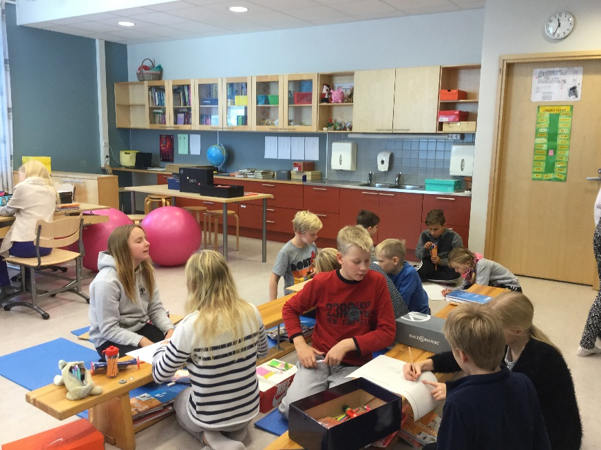
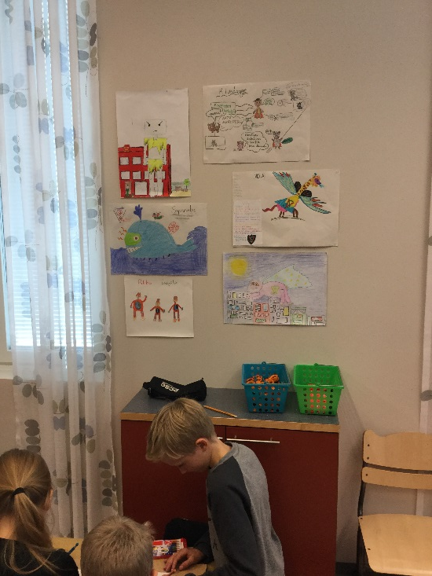
Sarjakuvan synty
Viitosista on muodostettu viisi viiden oppilaan tiimiä, jotka ovat suunnitelleet oman sarjakuvasankarin.
Sarjakuvan tarina rakennettiin näiden supersankareiden ympärille.
Jokainen tiimi sai tehtäväkseen valmistaa yhden ruudun luokan sarjakuvaan.

Slide 3
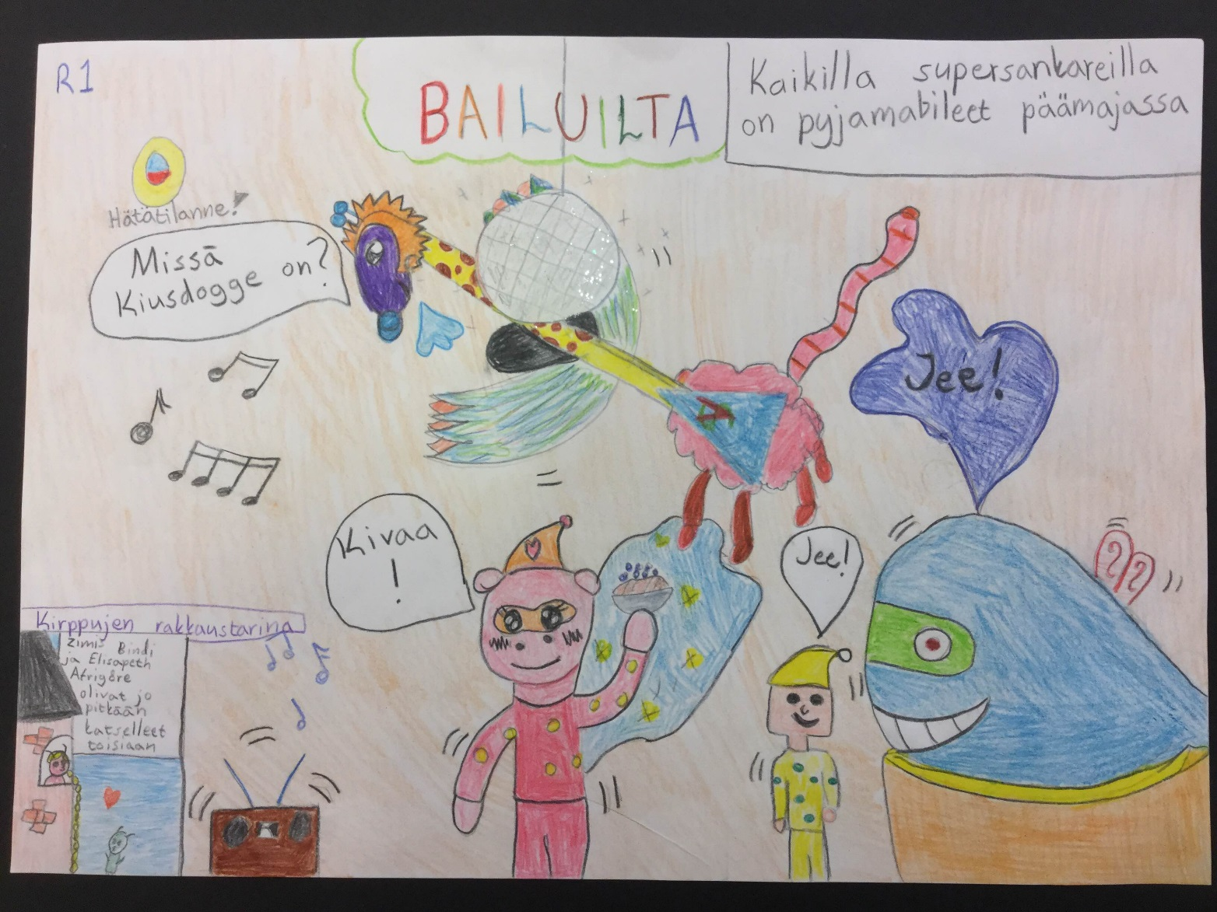
Supersankareiden bailuilta
Supersankarit ovat kokoontuneet pyjamabileisiinsä päämajaan.
Yksi puuttuu joukosta…
Samaan aikaan alkaa myös kirppujen rakkaustarina <3

Slide 4
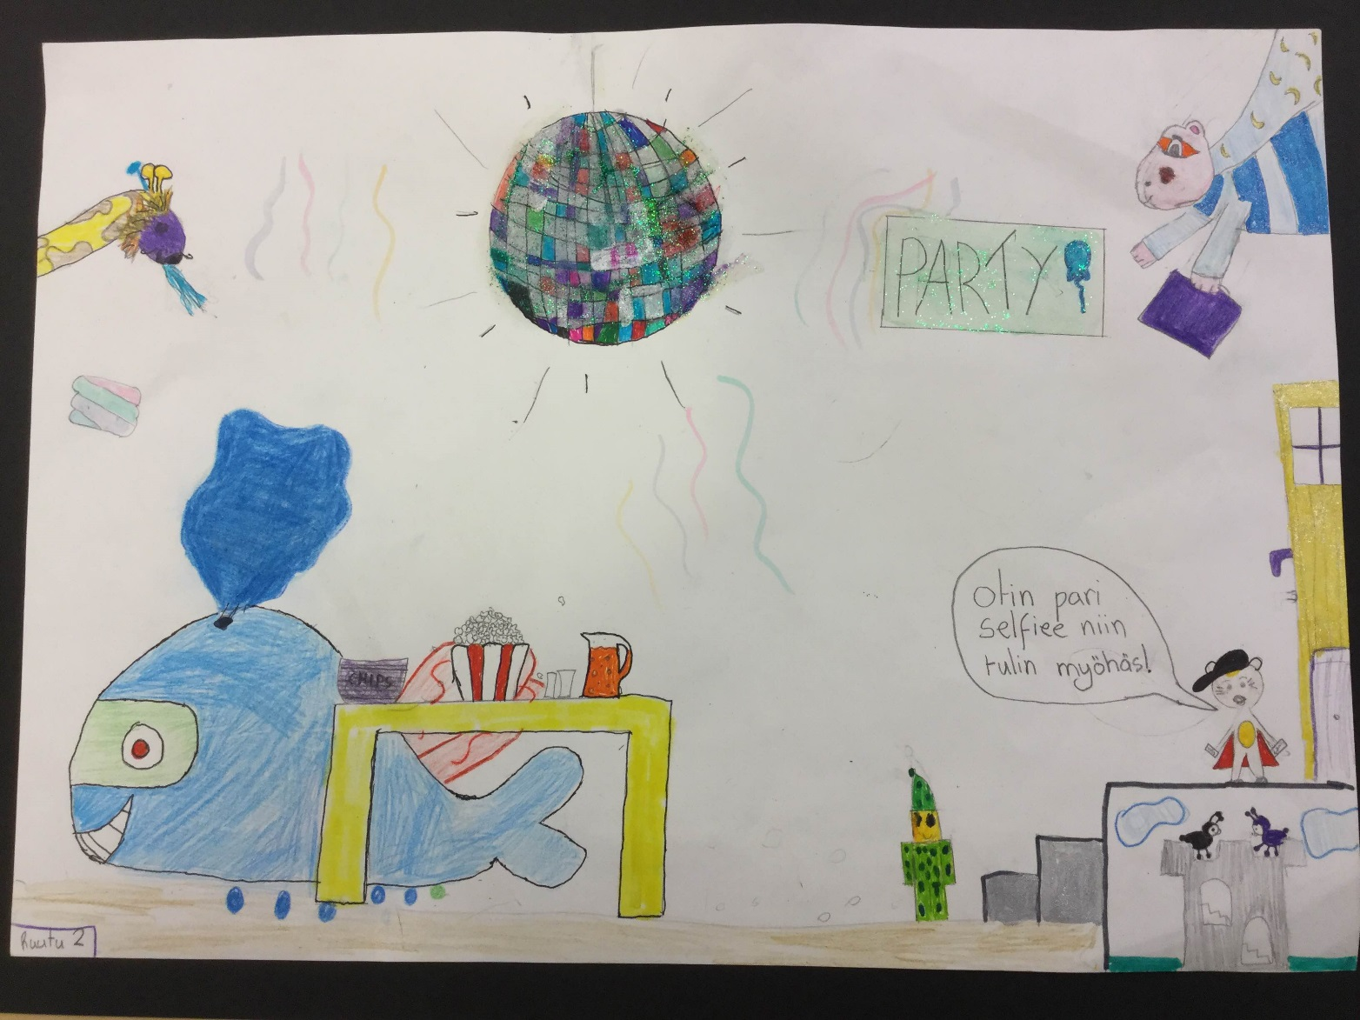
Pyjamabileet
Juhlat pääsevät alkamaan toden teolla, kun Kiusdoggekin saapuu paikalle.
Samaan aikaan kaksi pientä kirppua tuijottelee toisiaan…

Slide 5
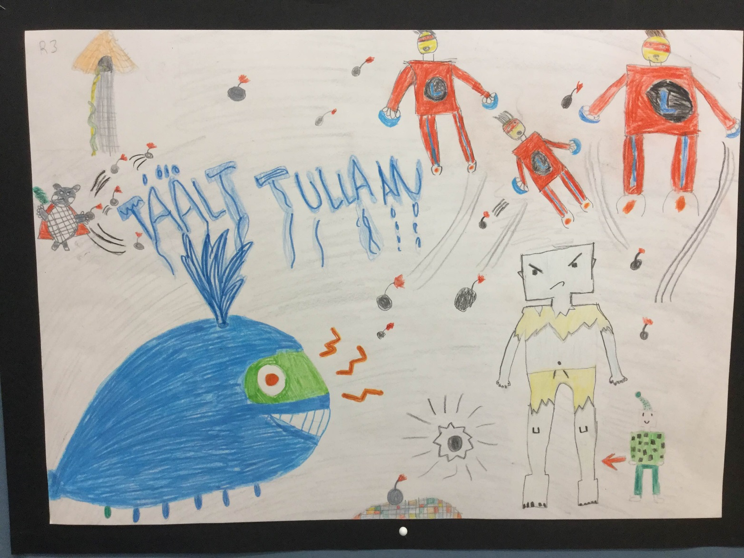
Hyökkäys
Bileet keskeytyvät pahemman kerran, kun pahisjengi Lentojäbät hyökkää Päämajaan.
Kirput piiloutuvat ja suojautuvat hyökkäykseltä…

Slide 6
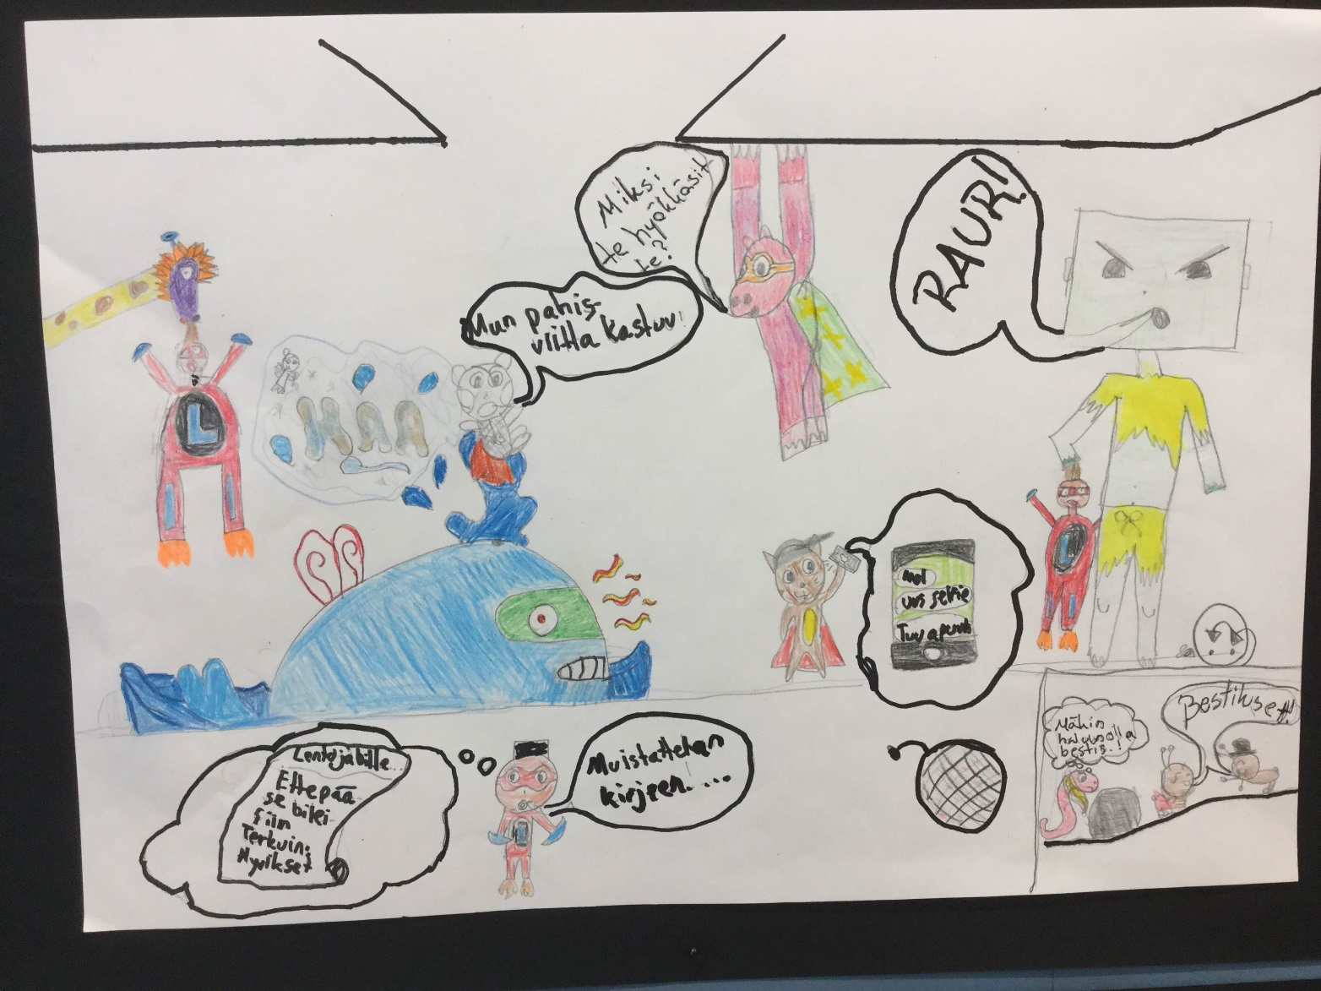
Sekasortoa…
Lentojäbät ovat päättäneet kostaa Supersankareille, koska heitä ei kutsuttu bileisiin mukaan.
Kirput puolestaan päättävät olevansa toistensa bestiksiä…

Slide 7
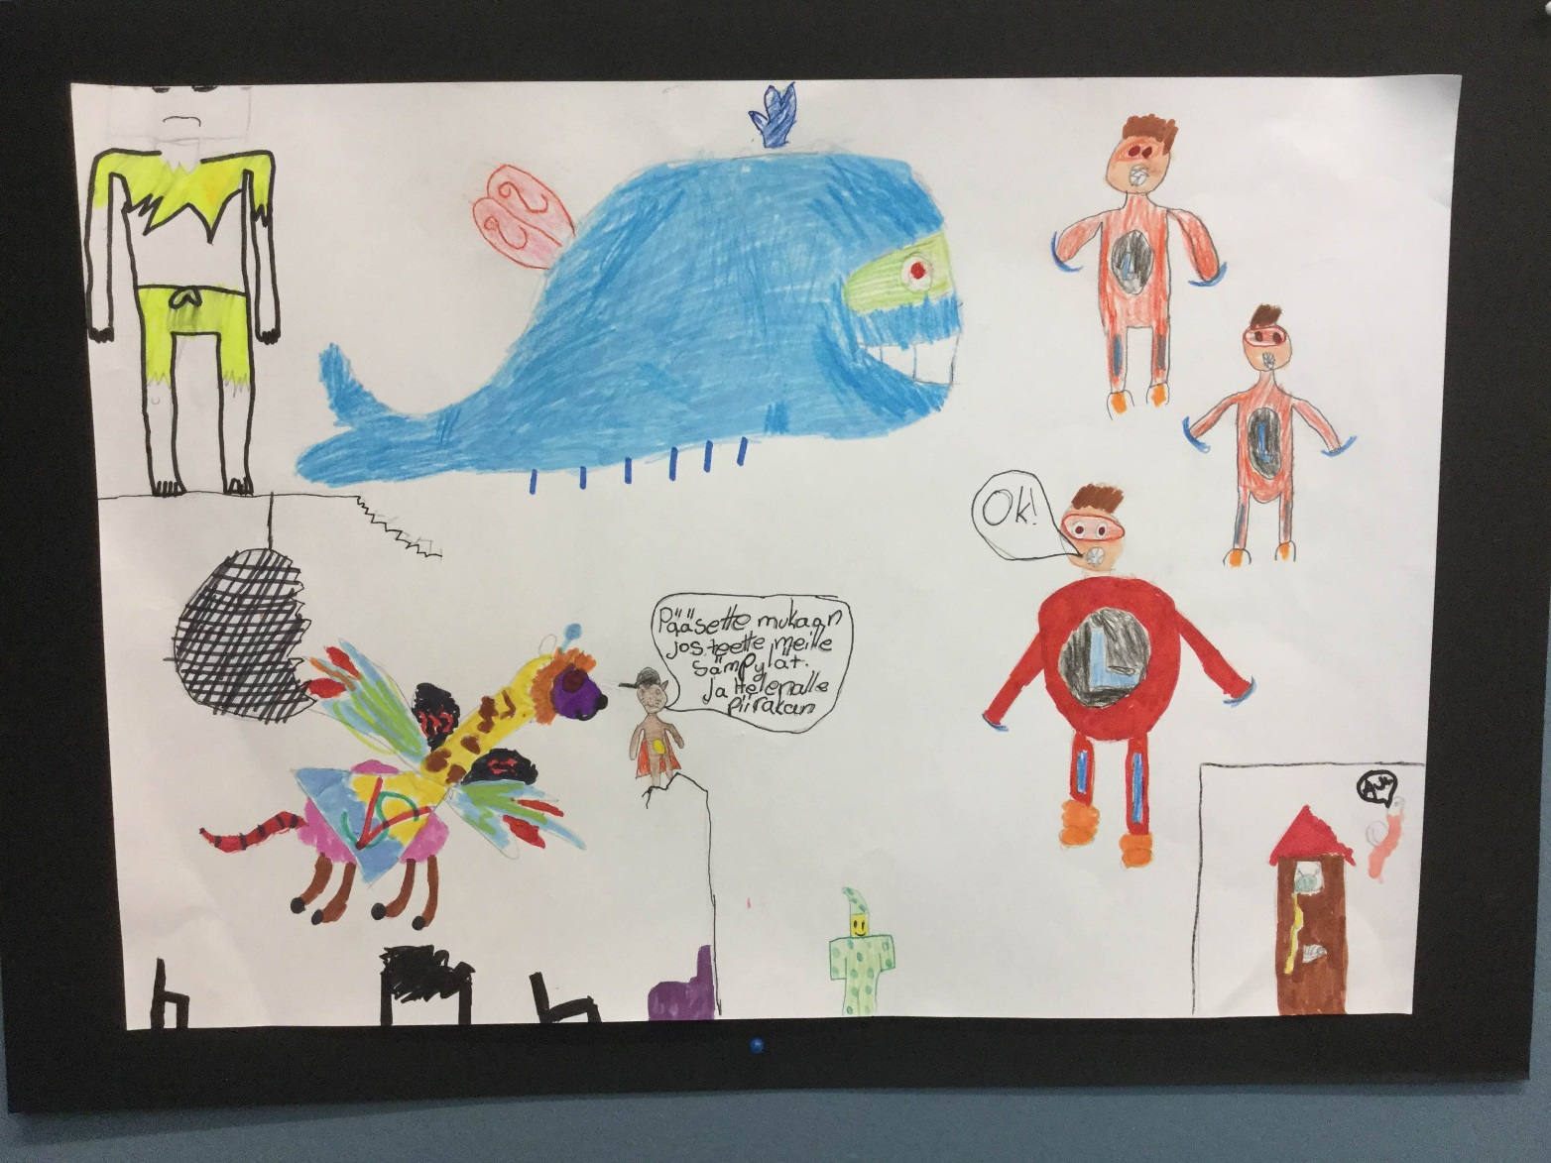
Sovinto
Supersankarit ymmärtävät, että kaikki on otettava mukaan yhteiseen toimintaan.
Kirppujen elämä bestiksinä jatkuu…

Slide 8
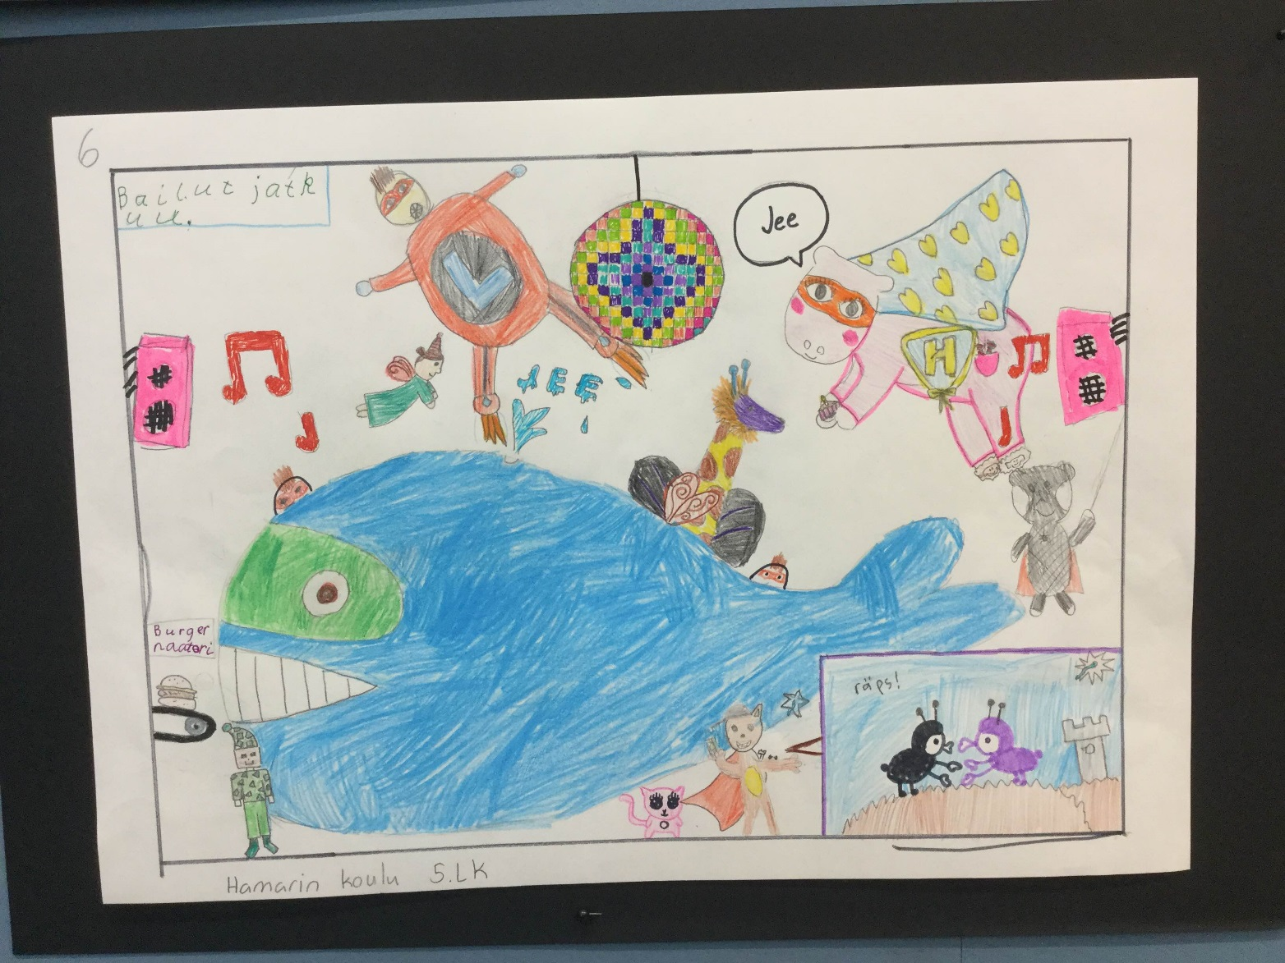
Loppu hyvin kaikki hyvin
Pyjamabileet pääsevät jatkumaan sulassa sovussa.
Kirputkin elävät onnellisina elämänsä loppuun asti.

